Slide 1





TRƯỜNGTIỂU HỌC ÁI MỘ A
TOÁN LỚP 2
TUẦN 31

Slide 2

Toán
Ôn bài cũ

Slide 3
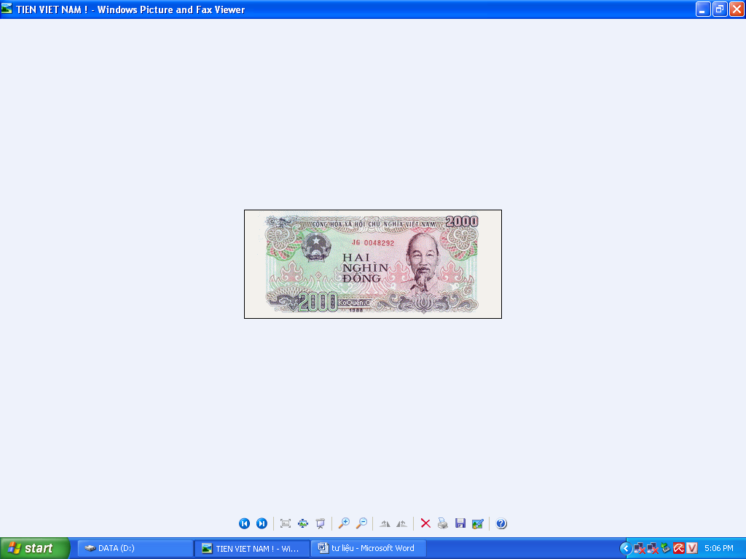
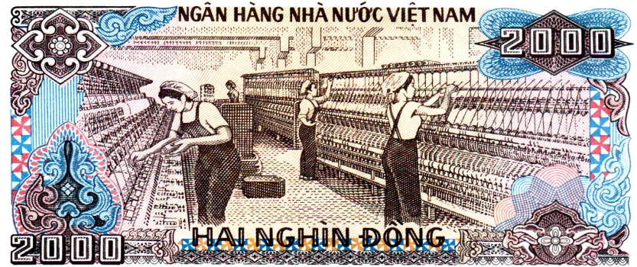
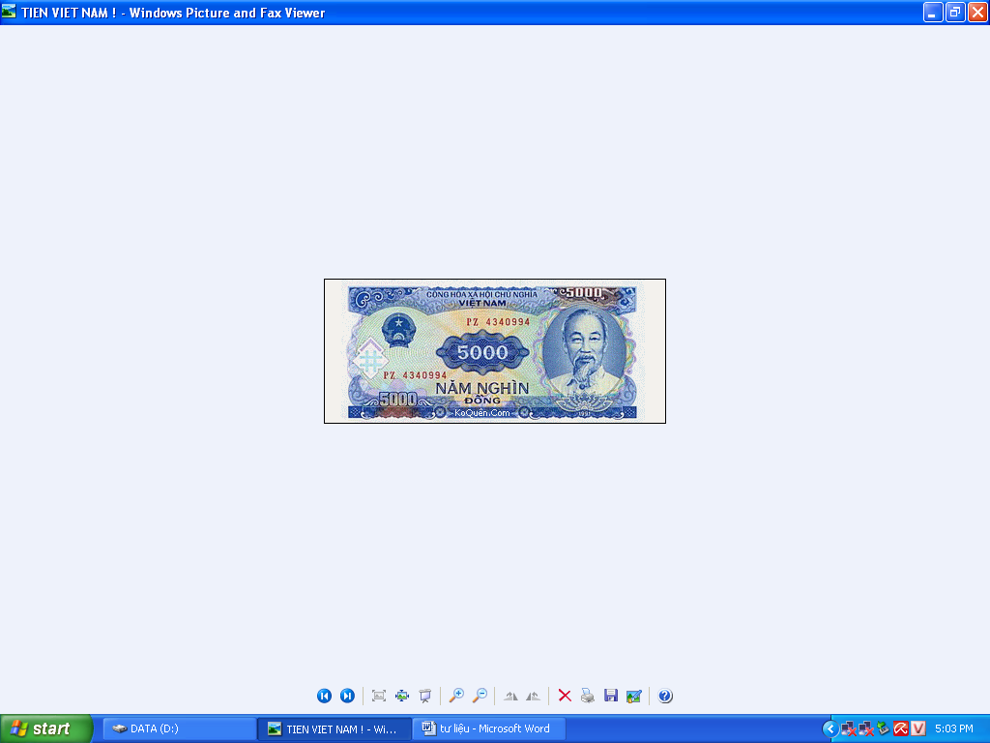
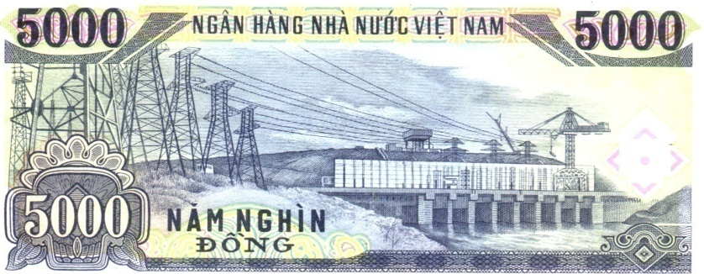
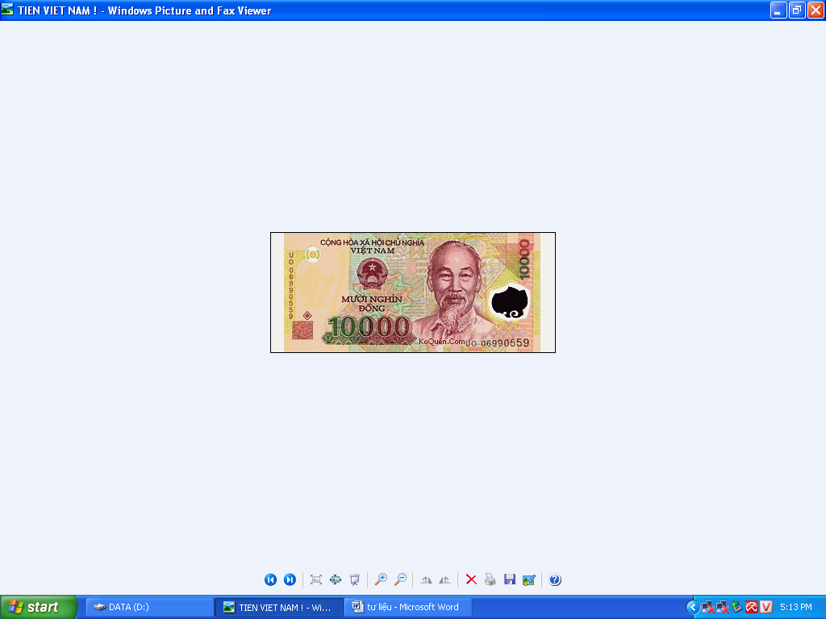
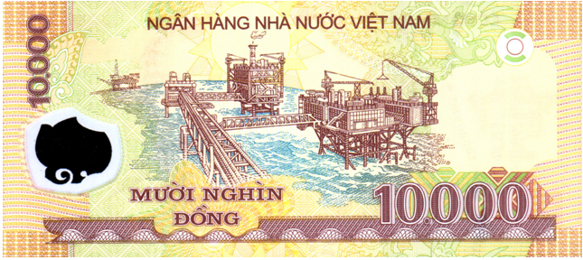
Toán
Bài : Tiền Việt Nam
Quan sát các tờ giấy bạc sau và nêu nhận xét :
BÀI MỚI

Slide 4
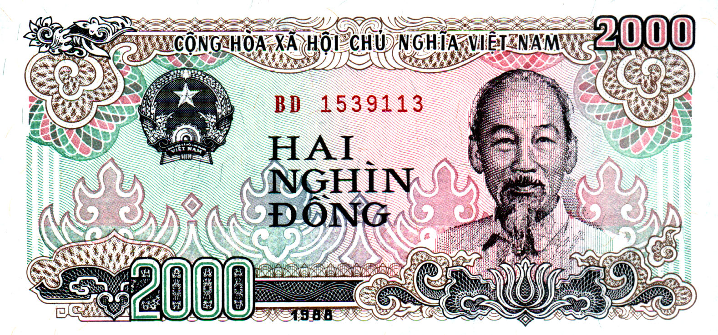
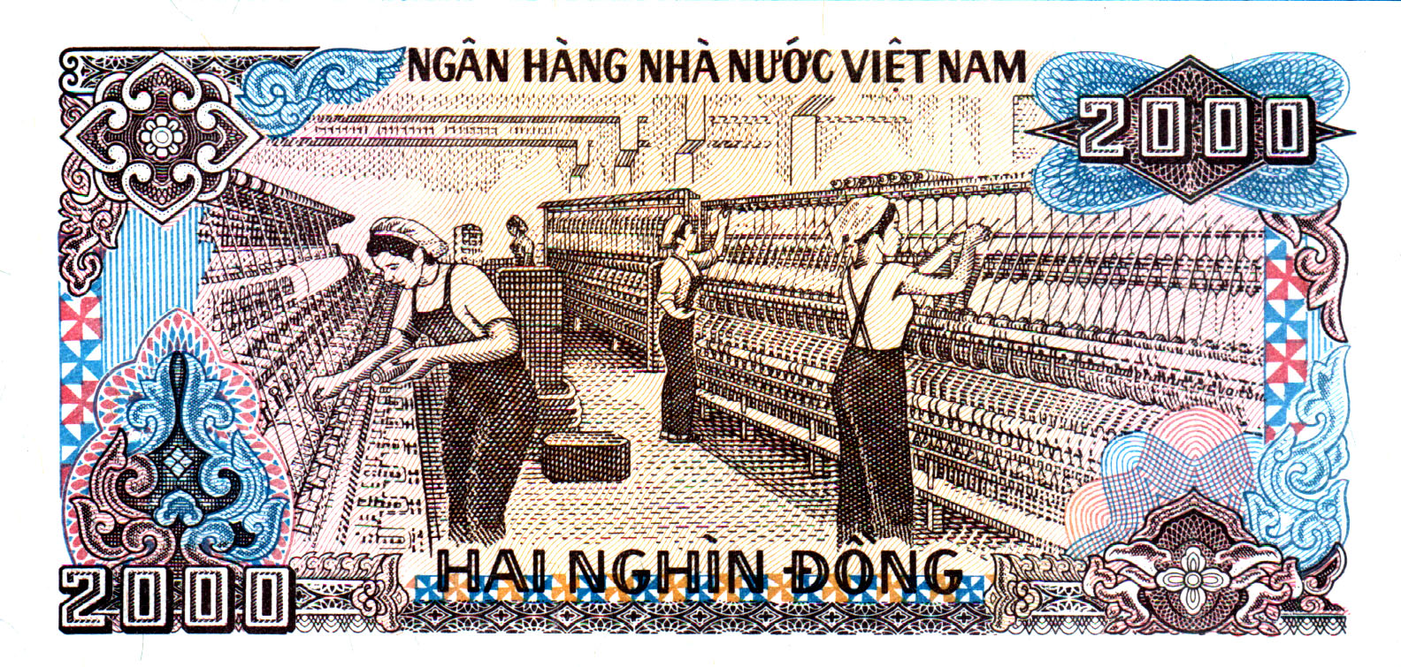

Slide 5
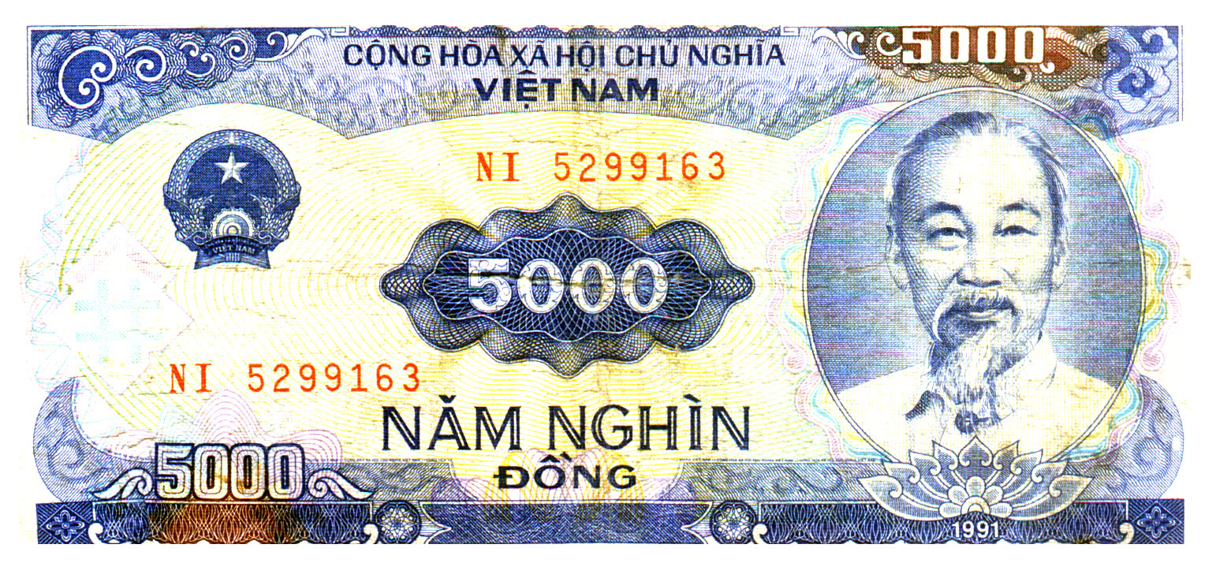
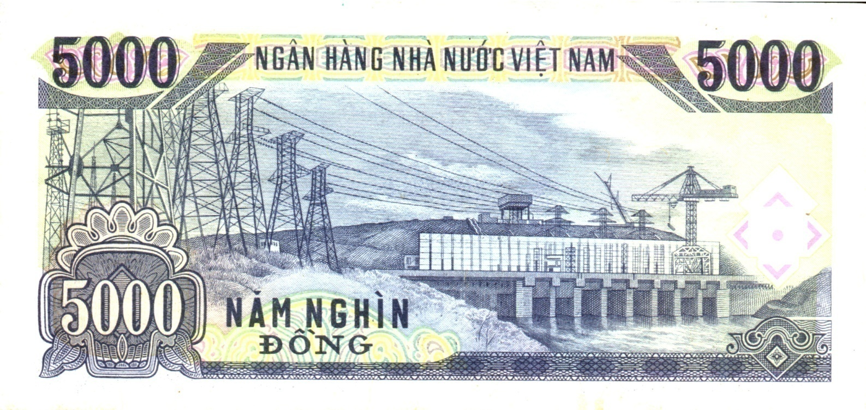

Slide 6
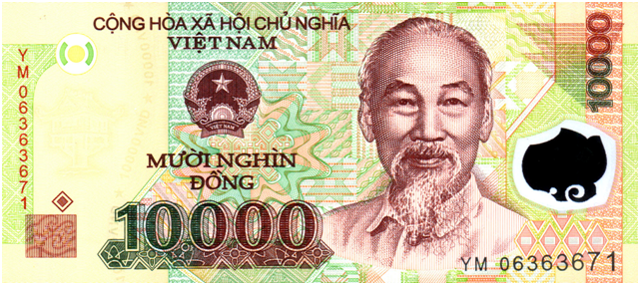

Slide 7
Toán
Bài : Tiền Việt Nam
Thảo luận nhóm đôi :
1/ Nêu giá trị của các tờ giấy bạc ?
2/ Nêu màu sắc của các tờ giấy bạc ?
3/ So sánh sự giống và khác nhau của các tờ giấy bạc ?

Slide 8

Toán
Bài : Tiền Việt Nam
Đại diện các nhóm trình bày :

Slide 9

Toán
Bài : Tiền Việt Nam
Kết luận :
1/ Các tờ giấy bạc trên có trị giá là hai nghìn đồng, năm nghìn đồng, mười nghìn đồng.
2/ Tờ hai nghìn đồng có màu xám trắng.
Tờ năm nghìn đồng có màu xanh xám.
Tờ mười nghìn đồng có màu hồng nhạt.

Slide 10

Toán
Kết luận :
Các tờ tiền Việt Nam
Giống nhau: Mặt trước đều có ảnh Bác Hồ, có dòng chữ
Cộng hòa xã hội chủ nghĩa Việt Nam, có hình Quốc huy nước Việt Nam, có số mệnh giá của tờ bạc, có số sêri. Mặt sau có dòng chữ Ngân hàng Nhà nước Việt Nam.
Khác nhau: Mặt sau
- Tờ hai nghìn có hình xưởng sản xuất của nhà máy dệt.
- Tờ năm nghìn đồng có hình nhà máy thủy điện.
- Tờ mười nghìn đồng có hình giàn khoan khai thác dầu khí.

Slide 11

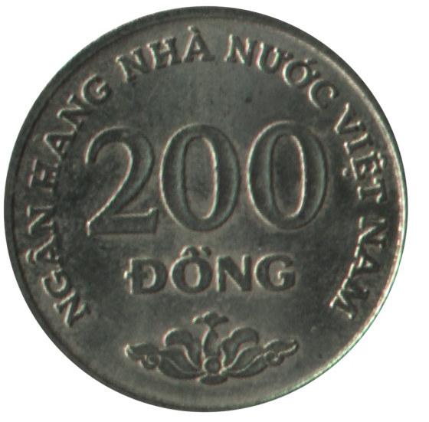

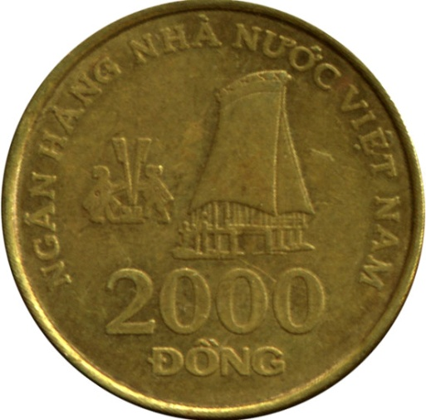
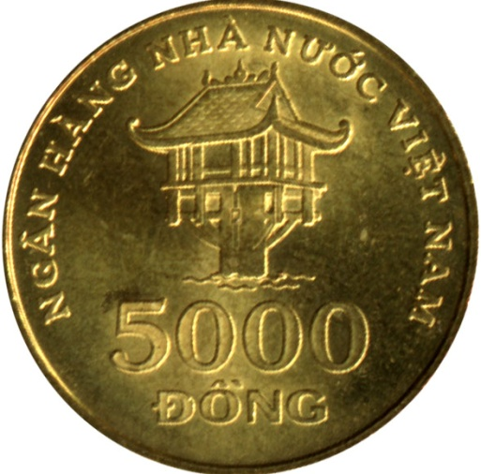


Toán
Bài : Tiền Việt Nam
Ngoài các loại tiền trên còn có các loại tiền sau:

Slide 12

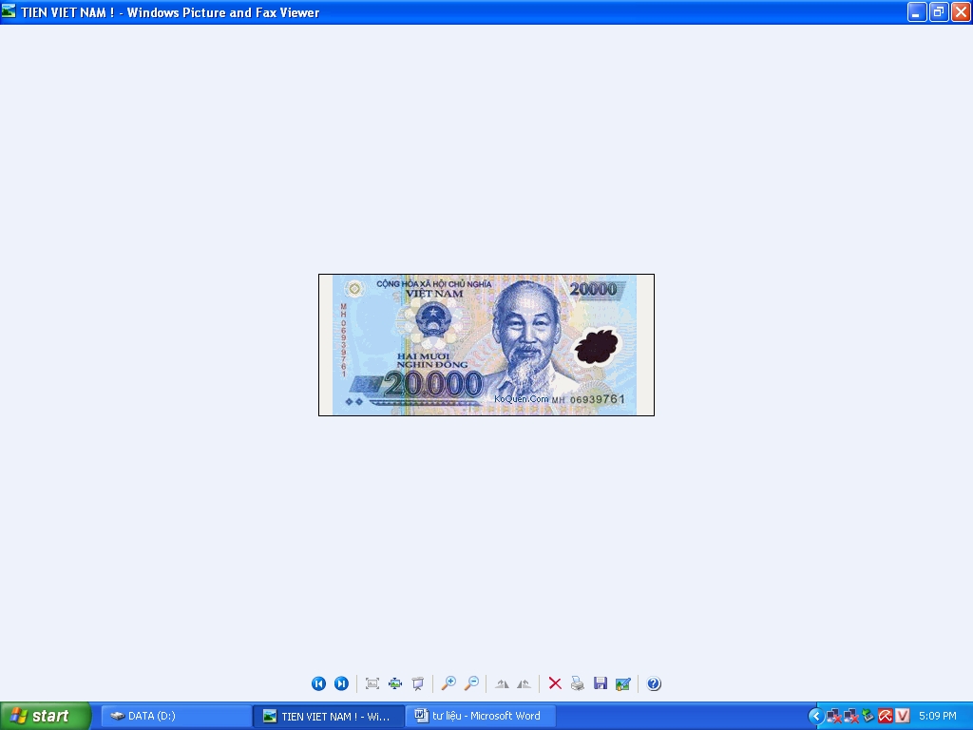
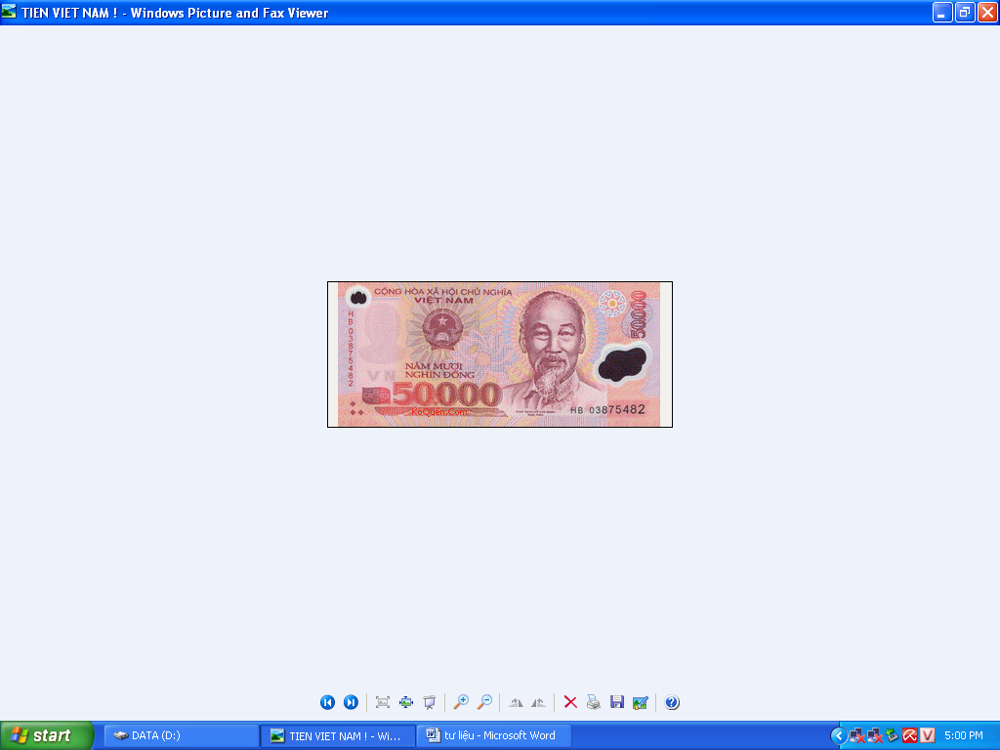
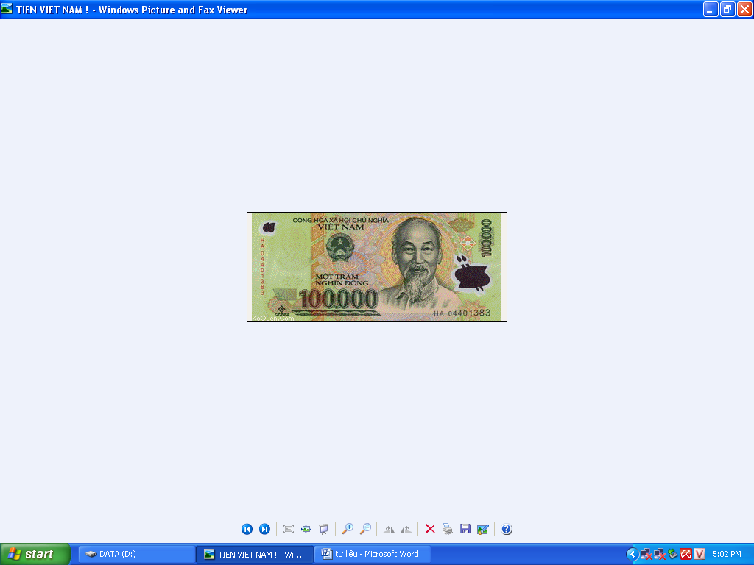
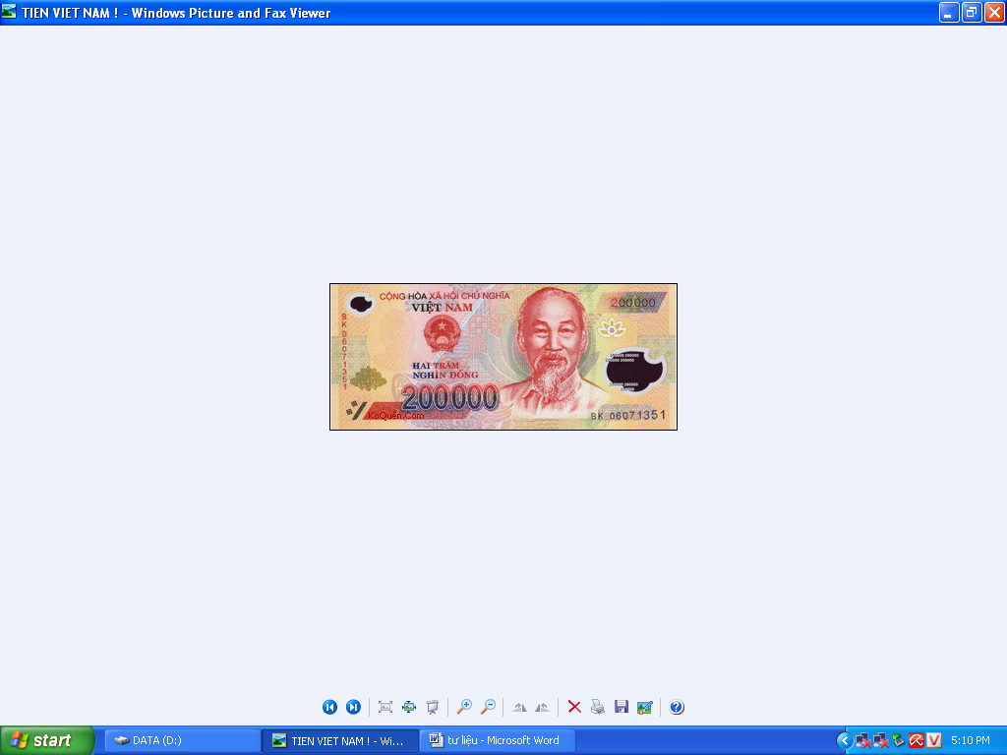
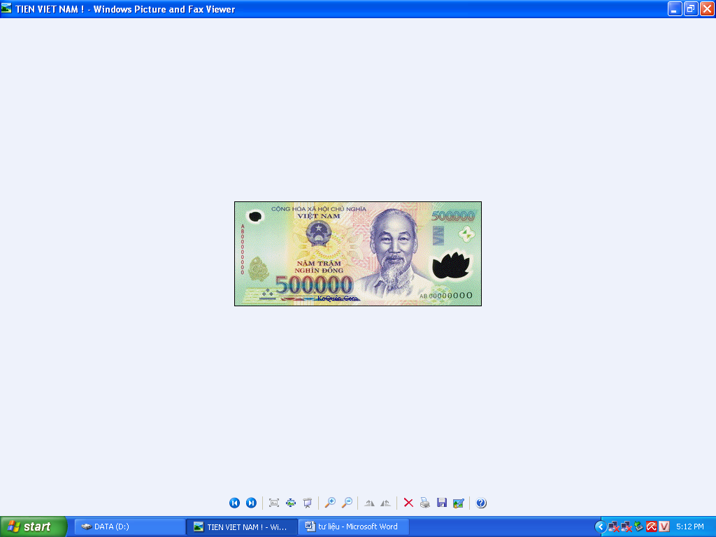
Toán
Bài : Tiền Việt Nam

Slide 13



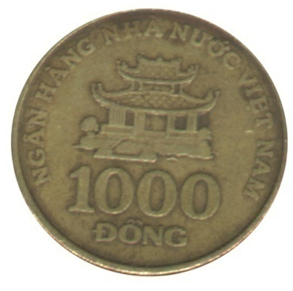
Toán
Bài : Tiền Việt Nam
Bài tập 1: Trong mỗi chú lợn có bao nhiêu tiền ?
a)
Luyện tập thực hành
Trong chú lợn trên có …?... đồng
6200

Slide 14






Toán
Bài : Tiền Việt Nam
b)
Trong con heo trên có ...?... đồng
8400

Slide 15
Toán
Bài : Tiền Việt Nam
Bài tập 2: Phải lấy các tờ bạc nào để được số tiền ở bên phải
a)
1000 đồng
2000 đồng
1000 đồng
1000 đồng
1000 đồng
1000 đồng
1000 đồng
b)
5000 đồng
5000 đồng
5000 đồng
5000 đồng
5000 đồng
10000 đồng
5000 đồng
5000 đồng

Slide 16

Toán
Bài : Tiền Việt Nam
c)
2000 đồng
2000 đồng
2000 đồng
2000 đồng
2000 đồng
10000 đồng
2000 đồng
2000 đồng
2000 đồng
2000 đồng
2000 đồng
2000 đồng

Slide 17
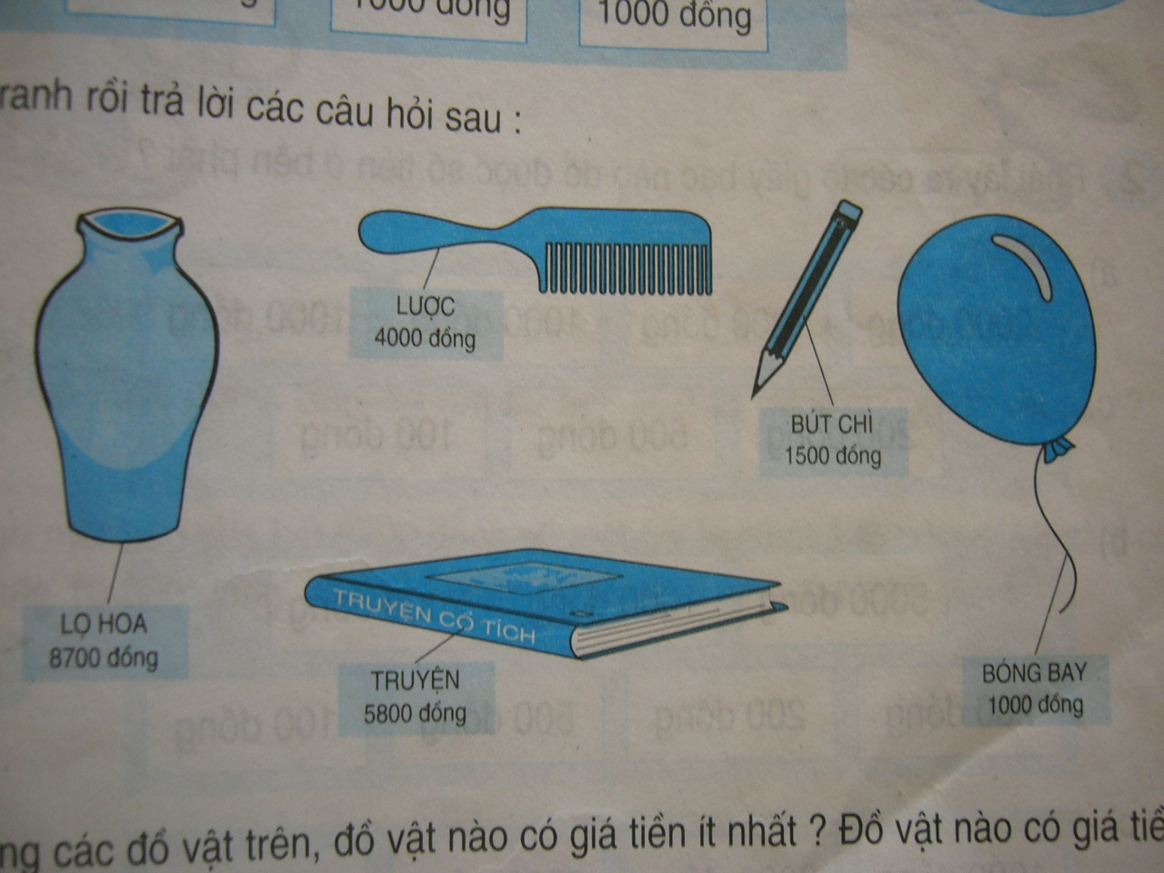
Toán
Bài: Tiền Việt Nam
Xem tranh rồi trả lời câu hỏi sau:
LƯỢC
4000 đồng
Bút chì
1500 đồng
Lọ hoa
8700 đồng
Truyện
5800 đồng
Bóng bay
1000 đồng

Slide 18

bãng bay
Trong c¸c ®å vËt trªn: ®å vËt cã gi¸ tiÒn Ýt nhÊt lµ: ..................
®å vËt cã gi¸ nhiÒu nhÊt lµ: ..................
lä hoa
2500
b) Mua mét qu¶ bãng vµ mét chiÕc bót ch× th× hÕt ............. ®ång
4700
c) Gi¸ tiÒn mét lä hoa nhiÒu h¬n gi¸ tiÒn mét c¸i l­îc lµ .......... ®ång

Slide 19
Toán
Bài: Tiền Việt Nam
Củng cố :
Em đã được học những mệnh giá nào của tiền Việt Nam?
Em đã được học những mệnh giá của tiền Việt Nam là 200 đồng, 500 đồng, 1000 đồng, 2000 đồng, 5000 đồng , 10000 đồng .
Ngoài các mệnh giá trên em còn biết mệnh giá nào khác hơn không ?
Ngoài các mệnh giá trên còn có 20000 đồng, 50000 đồng, 100000 đồng, 200000 đồng, 500000 đồng

Slide 20







Toán
Bài: Tiền Việt Nam
Dặn dò:
Về nhà tập đổi các mệnh giá của tiền Việt Nam .
* Chuẩn bị bài Luyện tập .

Slide 21


Kính chúc quý thầy cô sức khoẻ
và hạnh phúc !
Chúc các em chăm ngoan,học giỏi !

